Slide 1
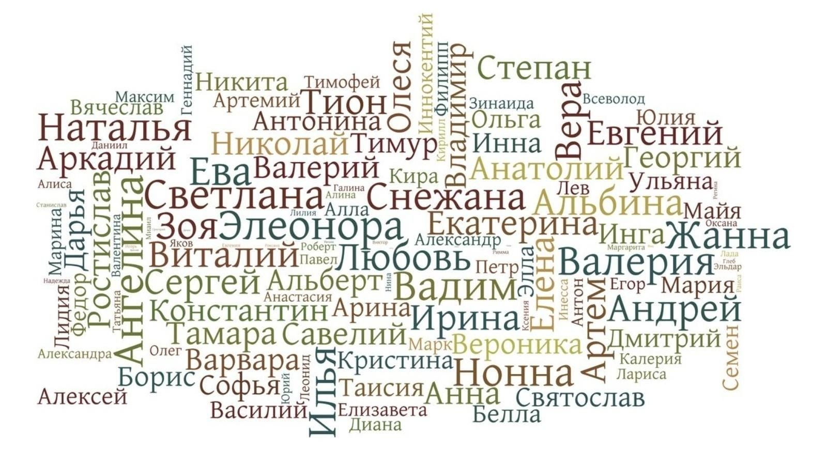
КАЖДЫЙ
ПО СВОЕМУ
ИМЕНИ
ВОССТАНОВЛЕНИЕ
НАРОДА
ШАГ
ВТОРОЙ
СЕРИЯ ПРОПОВЕДЕЙ
ПО КНИГЕ НЕЕМЍИ
10
НЕЕМЍЯ 7:4-69
https://chh.by
https://www.youtube.com/@slehbchurch

Slide 2
«⁴ Город же был большой и просторный, но народу в нем было мало, и дома еще не были отстроены. ⁵ И мой Бог положил мне на сердце собрать знать, начальствующих и простой народ для переписи по родословиям. Я нашел родословную запись тех, кто вернулись первыми. Вот что я нашел записанным там: ⁶ «Вот те вернувшиеся из плена жители провинции, которых увел Навуходоносор, царь Вавилона (они вернулись в Иерусалим и Иудею, каждый в свой город, ⁷ вместе с Зоровавелем, Иисусом, Неемией, Азарией, Раамией, Нахаманием, Мардохеем, Билшаном, Мисперетом, Бигваем, Нехумом и Бааной). Список людей народа Израиля: ⁸ потомки Пароша - 2172, ⁹ потомки Шефатии – 372 …»
Неемия 7:4-9

Slide 3
1. ПЕРВОПРИХОДЦЫ Неемия 7:6-7
«⁶ Вот те вернувшиеся из плена жители провинции, которых увел Навуходоносор, царь Вавилона (они вернулись в Иерусалим и Иудею, каждый в свой город, ⁷ вместе с Зоровавелем, Иисусом, Неемией, Азарией, Раамией, Нахаманием, Мардохеем, Билшаном, Мисперетом, Бигваем, Нехумом и Бааной).»
Неемия 7:6-7

Slide 4
2. РЯДОВЫЕ ИУДЕИ
Неемия 7:8-38
«⁸ потомки Пароша — 2 172, ⁹ потомки Шефатии — 372, ¹⁰ потомки Араха — 652, ¹¹ потомки Пахат-Моава (по линии Иешуа и Иоава) — 2 818, ¹² потомки Елама — 1 254, ¹³ потомки Затту — 845, ¹⁴ потомки Закхая — 760, ¹⁵ потомки Биннуи — 648, ¹⁶ потомки Бевая — 628, ¹⁷ потомки Азгада — 2 322, ¹⁸ потомки Адоникама — 667, ¹⁹ потомки Бигвая — 2 067, ²⁰ потомки Адина — 655, ²¹ потомки Атера (через Езекию) — 98, ²² потомки Хашума — 328, ²³ потомки Бецая — 324, ²⁴ потомки Харифа — 112, ²⁵ потомки Гаваона — 95, ²⁶ люди из Вифлеема и Нетофы — 188, ²⁷ люди из Анатота — 128, ²⁸ люди из Бет-Азмавета — 42, ²⁹ люди из Кирьят-Иеарима, Кефиры и Беэрота — 743, ³⁰ люди из Рамы и Гевы — 621, ³¹ люди из Михмаса — 122, ³² люди из Вефиля и Гая — 123, ³³ люди из другого Нево — 52, ³⁴ люди из другого Елама — 1 254, ³⁵ люди из Харима — 320, ³⁶ люди из Иерихона — 345, ³⁷ люди из Лода, Хадида и Оно — 721, ³⁸ люди из Сенаи — 3 930.»
Неемия 7:8-38

Slide 5
3. СВЯЩЕННИКИ
Неемия 7:39-42
«³⁹ Священники: потомки Иедаии (через семью Иешуа) — 973, ⁴⁰ потомки Иммера — 1 052, ⁴¹ потомки Пашхура — 1 247, ⁴² потомки Харима — 1 017.»
Неемия 7:39-42

Slide 6
4. ЛЕВИТЫ
Неемия 7:43
«⁴³ Левиты: потомки Иешуа (через Кадмиила по линии Годавии) — 74»
Неемия 7:43

Slide 7
5. ПЕВЦЫ
Неемия 7:44
«⁴⁴ Певцы: потомки Асафа — 148»
Неемия 7:44

Slide 8
6. ПРИВРАТНИКИ
Неемия 7:45
«⁴⁵ Привратники: потомки Шаллума, Атера, Талмона, Аккува, Хатиты и Шовая — 138»
Неемия 7:45

Slide 9
7. ХРАМОВЫЕ СЛУГИ
Неемия 7:46-56
«⁴⁶ Храмовые слуги: потомки Цихи, Хасуфы, Таббаофа, ⁴⁷ Кероса, Сии, Фадона, ⁴⁸ Леваны, Хагавы, Шалмая, ⁴⁹ Ханана, Гиддела, Гахара, ⁵⁰ Реаи, Рецина, Некоды, ⁵¹ Газзама, Уззы, Пасеаха, ⁵² Бесая, Меунима, Нефисима, ⁵³ Бакбука, Хакуфы, Хархура, ⁵⁴ Бацлута, Мехиды, Харши, ⁵⁵ Баркоса, Сисары, Темаха, ⁵⁶ Нециаха и Хатифы.»
Неемия 7:46-56

Slide 10
8. ПОТОМКИ СЛУГ СОЛОМОНА
Неемия 7:57-60
«⁵⁷ Потомки слуг Соломона: Сотая, Соферета, Феруды, ⁵⁸ Иаалы, Даркона, Гиддела, ⁵⁹ Шефатии, Хаттила, Похереф-Гаццеваима и Амона. ⁶⁰ Всех храмовых слуг и потомков слуг Соломона — 392.»
Неемия 7:57-60

Slide 11
9. ЛЮДИ ПОД ВОПРОСОМ
Неемия 7:61-65
«⁶¹ Вот те, кто пришёл из городов Тел-Мелаха, Тел-Харши, Херува, Аддона и Иммера, но не смог доказать, что их семьи ведут свой род от Израиля: ⁶² потомки Делаи, Товии и Некоды — 642. ⁶³ А из священников: потомки Хаваии, Гаккоца и Верзеллия (человека, который женился на дочери галаадитянина Верзеллия и стал называться этим именем). ⁶⁴ Они искали свои родословия, но не смогли их найти и поэтому были исключены из священства как ритуально нечистые. ⁶⁵ Наместник приказал им не есть от великой святыни, пока не появится священник, который сможет воспользоваться Уримом и Туммимом.»
Неемия 7:61-65

Slide 12
«⁴ Город же был большой и просторный, но народу в нем было мало, и дома еще не были отстроены. ⁵ И мой Бог положил мне на сердце собрать знать, начальствующих и простой народ для переписи по родословиям.»
Неемия 7:4-5

Slide 13
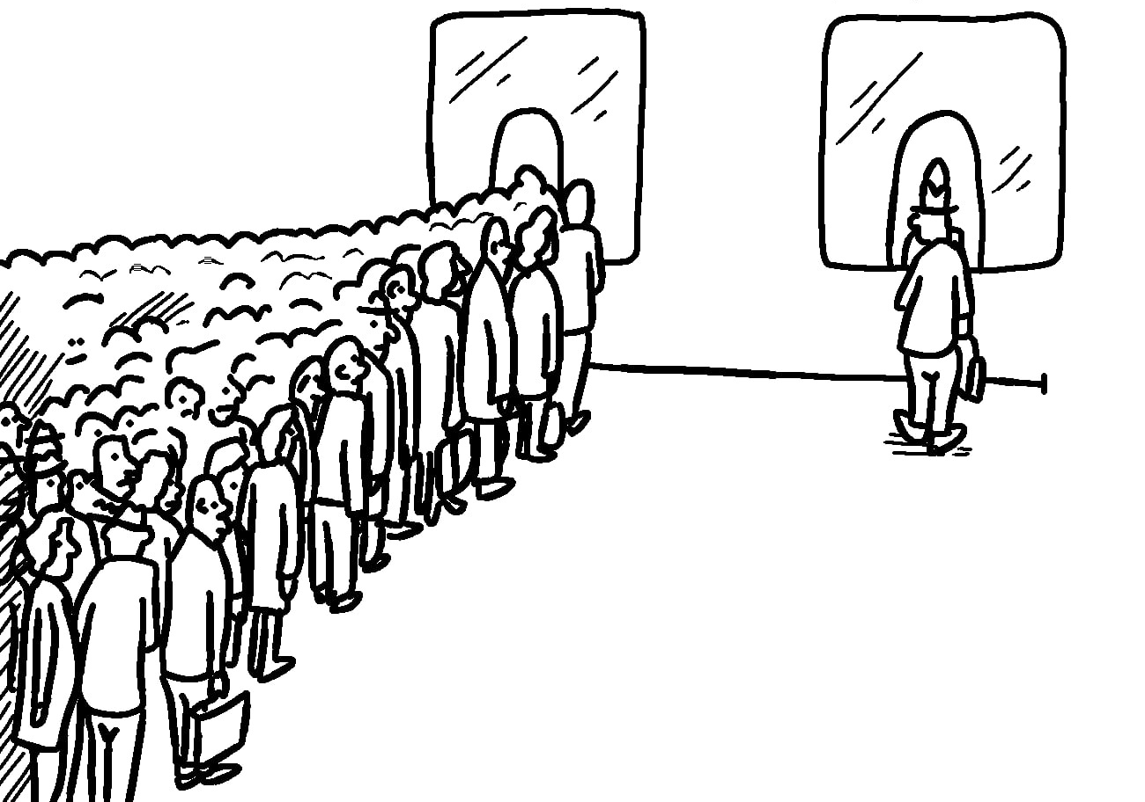
В ЦЕРКОВЬ
К БОГУ
ВОЙТИ
В ЦЕРКОВЬ
ЗНАЧИТ
НЕ ХОДИТЬ
В ЦЕРКОВЬ,
А БЫТЬ ЦЕРКОВЬЮ

Slide 14
«Чье имя не было найдено записанным в книге жизни, тот был брошен в огненное озеро»
Откровение 20:15

Slide 15

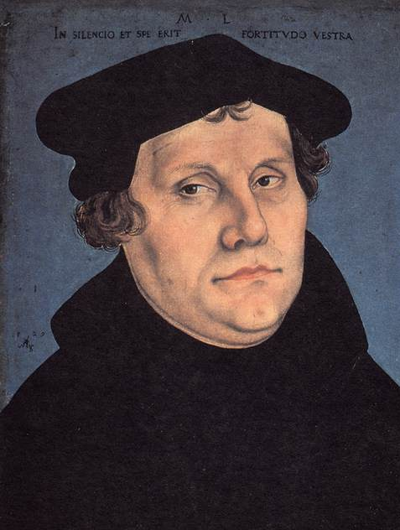
«Я ожидаю трёх сюрпризов, когда попаду на небеса.
Во-первых, там будут люди, которых я вовсе не ожидаю увидеть и которых там вроде быть не должно.
Во-вторых, там не будет тех, кто должен там быть, по нашим человеческим понятиям, и о которых я был уверен, что они там точно будут.
И в третьих, – и это наибольший сюрприз из всех, - то, что я сам там окажусь!»
Мартин Лютер
- немецкий христианский богослов, инициатор Реформации, ведущий переводчик Библии на немецкий язык.

Slide 16
«Христианин — это человек, удивлённый и изумленный тем, что он — христианин. Но в то же время, этот человек знает в своём сердце то, что является славной истиной: человек подходит для небес, если он ПРИНЯЛ истинное Евангелие, СОВЕРШИЛ настоящее Библейское покаяние и ИМЕЕТ твердую веру в Своего Спасителя.»

Slide 17
«¹⁸ И, приблизившись, Иисус сказал им: дана Мне всякая власть на небе и на земле. ¹⁹ Итак, идите, научите все народы, крестя их во имя Отца и Сына и Святого Духа, ²⁰ уча их соблюдать всё, что Я повелел вам; и се, Я с вами во все дни до скончания века.»
Матфея 28:18-20

